Slide 1
SMART'GMAO
L'intelligence au service de votre maintenance
Ramaqs Consulting Your dreams, our challenge

Slide 2
Sommaire
Votre besoin
Notre solution
Fonctionnalités
Avantages
SMART’GMAO
Nos offres
Des résultats prouvés
Mise en œuvre rapide
Références
Contactez-nous

Slide 3
Votre besoin
Dans un contexte industriel où la performance et la fiabilité sont essentielles, les entreprises font face à des défis majeurs :
Des équipements toujours plus complexes
Une pression constante sur les coûts
Des exigences de disponibilité maximale
Un besoin de traçabilité accru
Révolutionner votre maintenance industrielle

Slide 4
Notre solution SMART’GMAO
SMART'GMAO est une plateforme nouvelle génération qui transforme votre maintenance en un centre de profit.
Une technologie innovante pour une maintenance prédictive
Notre solution exploite les dernières avancées en intelligence artificielle pour :
Prédire les pannes avant qu'elles ne surviennent
Optimiser les plannings de maintenance
Réduire les coûts d'intervention
Maximiser la durée de vie des équipements

Slide 5
Fonctionnalités Clés
Gestion des équipements
Inventaire détaillé et géolocalisation
Historique complet des interventions
Documentation technique intégrée
Suivi des indicateurs de performance
Maintenance prédictive
Analyse des données en temps réel
Détection précoce des anomalies
Recommandations d'interventions
Optimisation des cycles de maintenance
Gestion des interventions
Planification intelligente
Attribution automatique des tâches
Suivi en temps réel
Rapports d'intervention digitalisés
Gestion des stocks
Inventaire en temps réel
Réapprovisionnement automatique
Optimisation des niveaux de stock
Traçabilité des pièces
Mobilité et connectivité
Application mobile native
Mode hors-ligne
Scan de QR codes
Réalité augmentée pour l'assistance

Slide 6
Avantages clés
Pour la Direction
Réduction des coûts de maintenance de 25%
Augmentation de la disponibilité des équipements
Vision claire du ROI
Aide à la décision pour les investissements
Pour les équipes maintenance
Interface intuitive et ergonomique
Accès instantané aux informations
Simplification des procédures
Gain de temps sur les interventions
Pour la production
Réduction des arrêts non planifiés
Amélioration de la productivité
Meilleure coordination maintenance-production
Fiabilité accrue des équipements

Slide 7
Nos offres
Pack Essential
Gestion des équipements
Planification basique
Application mobile
Support email
Pack Advanced
Toutes les fonctionnalités Essential
Maintenance prédictive
Analyse des données
Support téléphonique prioritaire
Pack Enterprise
Toutes les fonctionnalités Advanced
Personnalisation complète
Intégration ERP/MES
Support dédié 24/7
Services complémentaires
Formation personnalisée
Accompagnement au changement
Audit et conseil
Support technique multilingue

Slide 8
Des résultats prouvés
30% de réduction des pannes
25% d'économies sur les coûts de maintenance
20% d'augmentation de la durée de vie des équipements
ROI en moins de 12 mois

Slide 9
Mise en œuvre rapide
Phase d'analyse
Audit de l'existant
Définition des besoins
Cartographie des processus
Déploiement
Installation et configuration
Migration des données
Formation des utilisateurs
Accompagnement
Suivi personnalisé
Optimisation continue
Support dédié

Slide 10
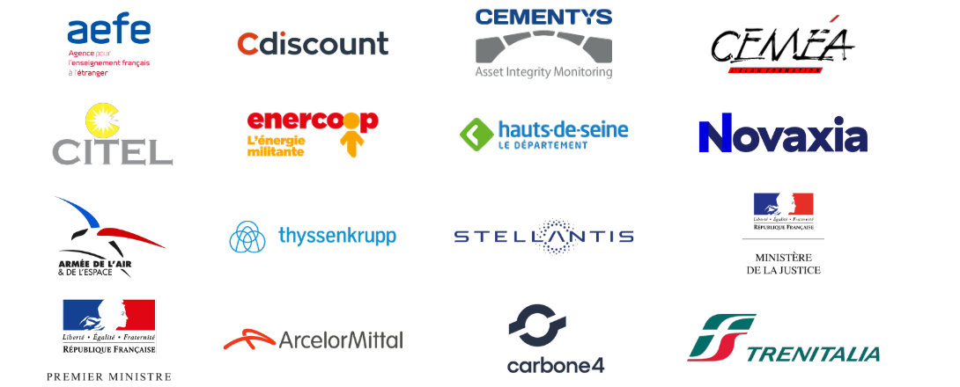
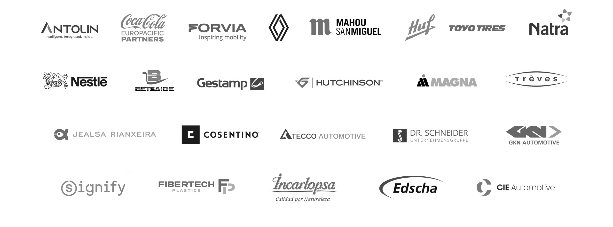
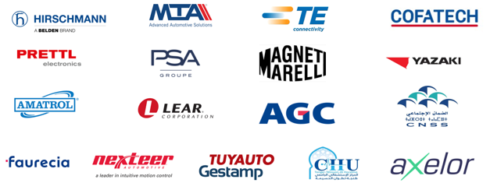
Références
Il nous font confiance

Slide 11
Contactez-nous
Découvrez comment SMART'GMAO peut transformer votre maintenance :
Démonstration personnalisée gratuite
Preuve de concept sur un périmètre défini
Accompagnement personnalisé
Déploiement progressif adapté
+212 660 737405
www.ramaqs.com
contact@ramaqs.com
Contactez nos experts pour une démonstration et découvrez comment optimiser votre maintenance avec SMART'GMAO.

